Slide 1
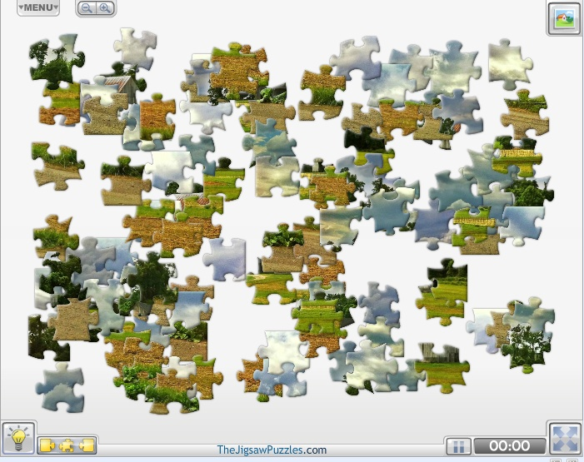
Секреты мастерства

Slide 2
Для начала мы зарегистрируемся. Выберем надпись,
как показано на иллюстрации.

Slide 3
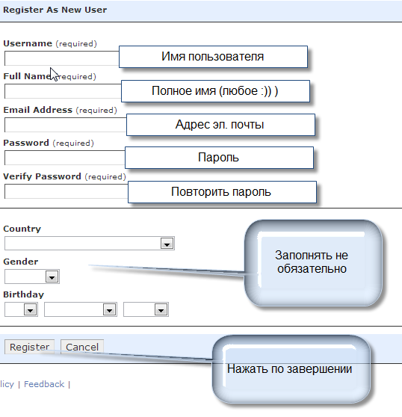
Обратите внимание: в верхней части страницы – поля, заполнение которых ОБЯЗАТЕЛЬНО.
Заполним все ЛАТИНСКИМИ буквами.
После того, как всё готов, - нажимаем кнопку Register (Регистрация).

Slide 4
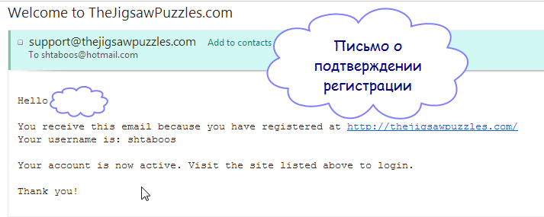
При регистрации на адрес Вашей электронной почты будет отправлено письмо, в котором и сообщат об успешной регистрации, а так же напомнят Ваше имя на сервисе. Отвечать на письмо не нужно. Подтверждения регистрации не требуется.

Slide 5
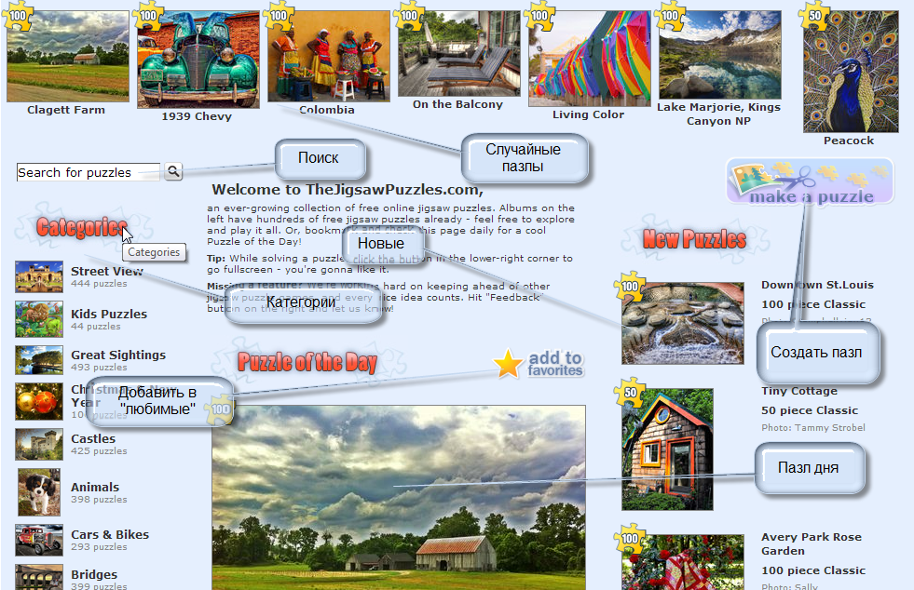
Давайте познакомимся с интерфейсом сервиса!

Slide 6
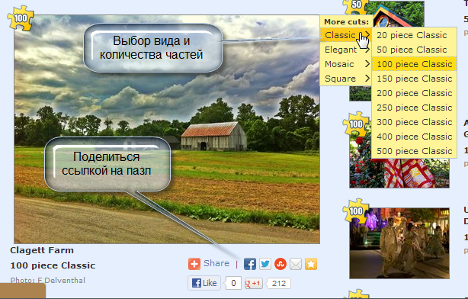
Теперь настала пора определить, какие именно «органы управления» окружают непосредственно картинку. Как видите, возможен выбор сложности игры, - формы и количества частиц. Так же несложно поделиться ссылкой на интересный пазл.

Slide 7
«Кликнув» ЛКМ (левой кнопкой мыши) на изображении, переходим к игровому полю. На иллюстрации – 2 важных составляющих интерфейса.

Slide 8
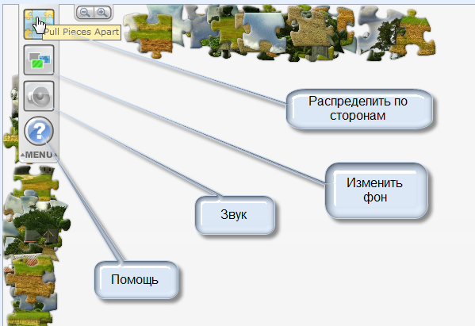
Давайте подробнее остановимся на меню (оно «выпадает» при наведении/нажатии мыши). Сейчас включен один из пунктов меню, смотрите, какой эффект! Ещё 3 иконки имеют понятное значение, - проверьте их «в работе»!

Slide 9
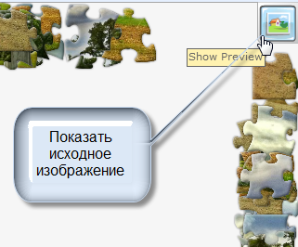
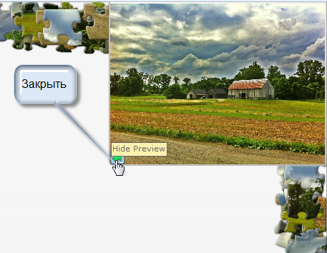
Полезная кнопочка, правда?

Slide 10
Нижняя часть игрового окна. Тоже заслуживает внимания. Здесь всё не так уж и сложно!

Slide 11
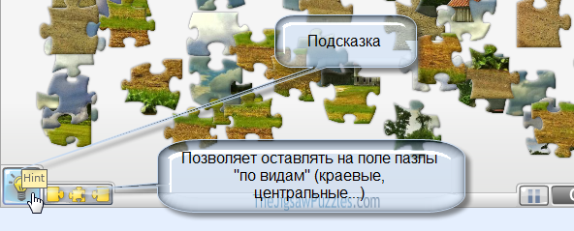
А вот это уже существенно! «Подсказка» – при ее включении Вы увидите ПАРУ частей, которые «подходят» друг другу. Что ж, иногда и такое
не помешает!
3 небольшие иконки рядом с кнопкой подсказки – полезная вещь! Они позволяют сортировать на игровом поле части «по виду». Удобно, попробуйте!

Slide 12
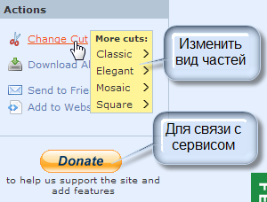
Теперь перейдем к верхнему правому углу окна. Вкладка ACTION – ДЕЙСТВИЯ. Как видите, можно изменить вид, количество частей. «Рыжая» кнопка внизу предназначена для внутренних работ сайта и, в сущности, нам совсем не нужна!

Slide 13
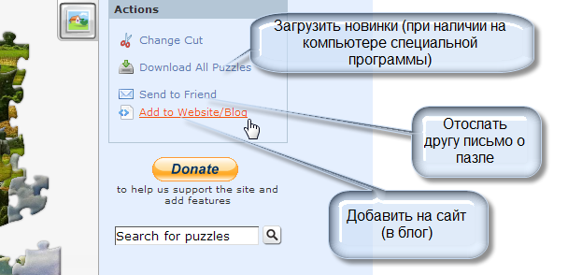
Продолжаем знакомство со вкладкой. Опцией загрузки пользоваться не нужно (если у Вас не установлена программа для игры в пазлы на компьютере. С оправкой письма другу тоже нет сложностей, стандартная опция. А вот добавление кода игры на веб-сайт и в блог – это нашего внимания, безусловно, заслуживает! Идём дальше!

Slide 14
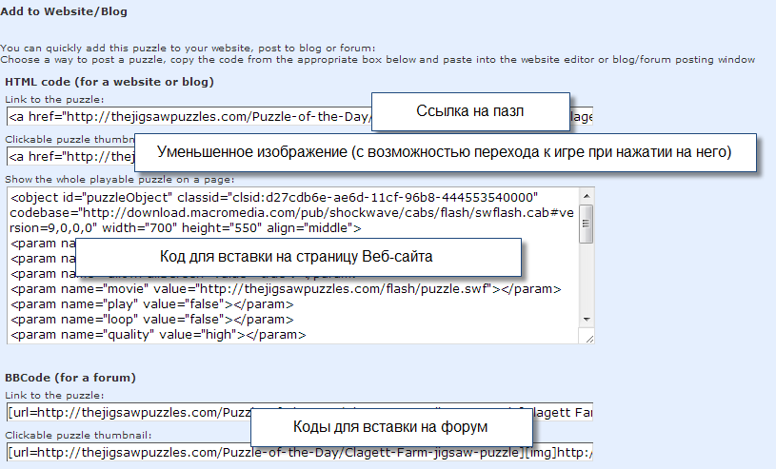
Если Вы – опытный пользователь, разбираетесь в принципах сайтостроения, - эта страница для Вас! Ссылки, коды – копируются и вставляются на сайт в режиме HTML-редактирования. Так же и в блоги (но там используются BB-коды). Полученный код редактируется.

Slide 15
Как играть, мы теперь знаем. Пора создавать свои шедевры! Жмём на кнопочку, как указано на иллюстрации.

Slide 16
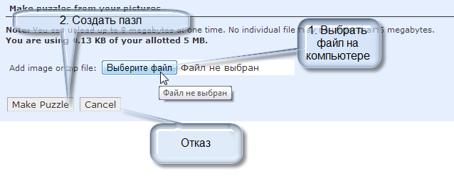
Создание игровой картинки состоит из нескольких этапов:
Выбор и загрузка файла.
Оформление данных (заголовок, описание).
Определение состава частей.
«Изготовление» игровой картинки.

Slide 17
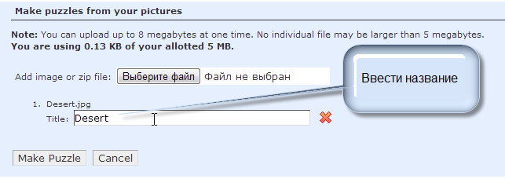
Итак, файл выбран и загружен. Необходимо дать ему «новое имя». Обратите внимание, - все надписи – латинским шрифтом!

Slide 18
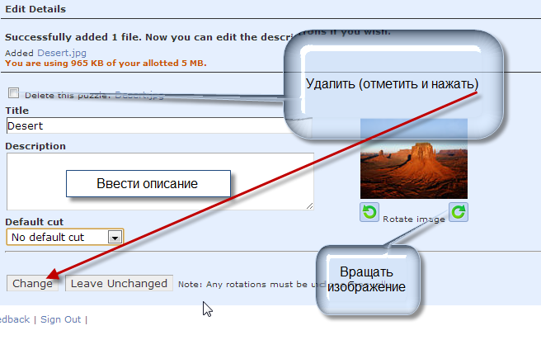
Файл на сервере. И открылись еще несколько полей, «иконка» файла, и некоторые органы управления. Не забудьте описание файла! Если что-то не так, - все можно удалить. Следуйте иллюстрации!

Slide 19
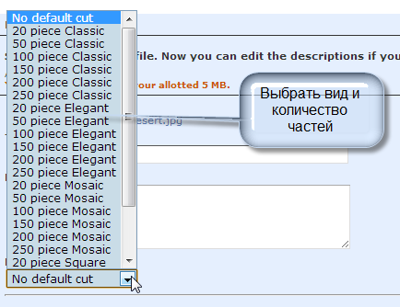
Еще совсем немного! Давайте выберем количество и вид частей
из списка.

Slide 20
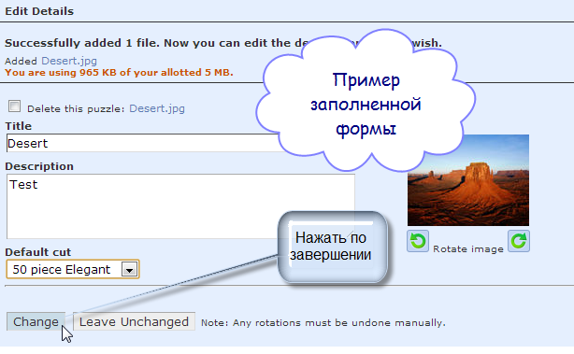
Ну вот, всё готово! Примерно так должно получиться и у Вас. Смело жмём ЧЕНДЖ – мы завершили работу!

Slide 21
Созданная Вам замечательная игровая картинка появилась на Вашей страничке. Посмотрите, как и что можно сделать прямо отсюда.

Slide 22
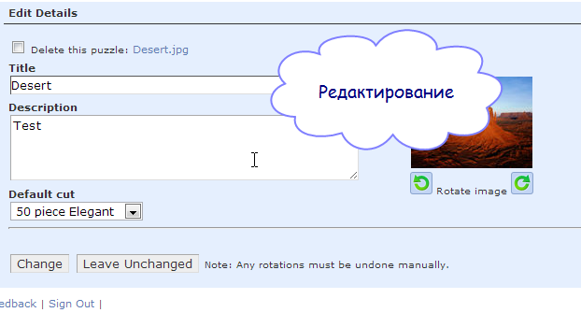
Окошко редактирования. Ой, да мы же уже его где-то видели? Правильно, несколькими слайдами назад ☺

Slide 23
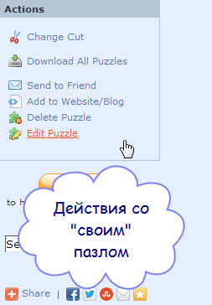
Помните вкладку «Действия»?
Как видите, для «своего» пазла к ней добавились 2 новых действия: УДАЛИТЬ (DELETE) и ИЗМЕНИТЬ / РЕДАКТИРОВАТЬ (EDIT).

Slide 24
Набор созданных Вами игровых картинок образует АЛЬБОМ. А пройти в альбом можно так, как показано на иллюстрации.

Slide 25
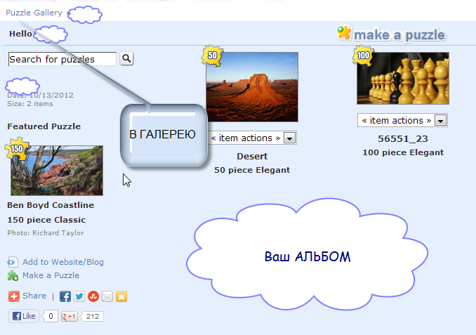
Так выглядит АЛЬБОМ. Обратите внимание на иконки и вкладки, - они Вам уже известны!

Slide 26
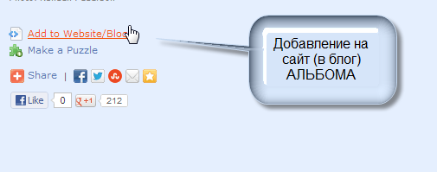
На сайт (в блог) Вы можете добавить не только одну игровую картинку, но и Ваш альбом. Для этого служит ссылка, указанная на иллюстрации.
Ну, а о том, как получить код, Вам уже известно!

Slide 27
Удачи, друзья! Перейти на сервер Вы можете, нажав на иллюстрацию!
Всего доброго и яркого!
Республика Карелия, г. Лахденпохья. 2012 год,

